Slide 1
Viết

Slide 2
Nghe – viết

Slide 3
Nhím nâu kết bạn
hấy nhím trắng tốt bụng, nhím nâu đã nhận lời kết bạn. Cả hai cùng trang trí chỗ ở cho đẹp. Chúng trải qua những ngày vui vẻ, ấm áp vì không phải sống một mình giữa mùa đông lạnh giá.
1
T
2
3
Đoạn văn nói về điều gì?
Đoạn văn nói về tình bạn của hai chú nhím.
Đoạn văn có mấy câu?
Đoạn văn có những chữ nào cần viết hoa?

Slide 4
2. Chọn g hoặc gh thay cho ô vuông
- Suối gặp bạn rồi
Góp thành sông lớn
Sông đi ra biển
Biển thành mênh mông
(Theo Nguyễn Bao)
- Quả gấc nào mà chín
Cũng gặp được mặt trời
(Theo Nguyễn Đức Quang)
Hoạt động nhóm đôi
- Nắng ghé vào cửa lớp
Xem chúng em học bài
(Theo Nguyễn Xuân Sanh)
Khi đứng trước các âm “i , ê, e” thì viết âm gh.
Khi nào viết gh?
Khi nào viết g?
Khi đứng trước các âm còn lại o, a, ư,… thì viết âm g.

Slide 5
3. Chọn a hoặc b
Làm việc cá nhân
a. Tìm từ có tiếng chứa iu hoặc ưu.
ưu: lưu luyến, bưu thiếp, cứu giúp, hạt lựu, mưu trí, sưu tầm, tựu trường...
iu: ríu rít, nâng niu, buồn thiu, cái rìu, bĩu môi, khẳng khiu, nặng trĩu, dễ chịu,...
b. Tìm từ có tiếng chứa iên hoặc iêng
iên: mái hiên, cô tiên, tiến bộ, cửa biển, con kiến,...
iêng: chao liệng, ngả nghiêng, siêng năng, lười biếng,...

Slide 6

Tiết 4

Slide 7
Luyện tập

Slide 8






Thế nào là từ ngữ chỉ hoạt động?
1. Xếp các từ ngữ dưới đây vào nhóm thích hợp
Từ ngữ chỉ hoạt động
Từ ngữ chỉ đặc điểm
Thế nào là từ ngữ chỉ đặc điểm?

Slide 9
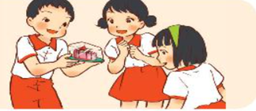
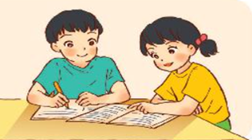
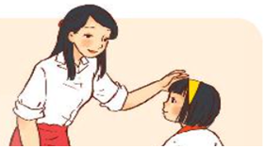
chia sẻ
2. Chọn từ ngữ chỉ hoạt động đã tìm được ở bài tập 1 thay cho ô vuông:
a. Mẹ cho Hải cái bánh rất ngon. Hải mang đến cho Hà và Xuân cùng ăn. Mẹ khen: “Con biết
cùng bạn bè rồi đấy.”
b. Biết Hải ốm, phải nghỉ học, Xuân mang sách vở sang, giảng bài cho bạn. Hải xúc động vì bạn đã khi mình bị ốm.
giúp đỡ
c. Hải và Xuân đều muốn ngồi bàn đầu. Nhưng ở đó chỉ còn một chỗ. Xuân xin cô cho Hải được ngồi chỗ mới. Cô khen Xuân đã biết .
nhường bạn

Slide 10
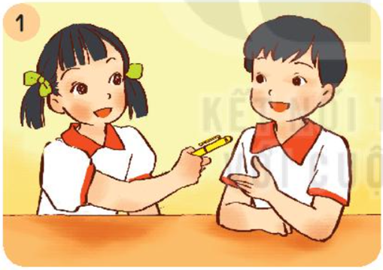
Quan sát tranh và nêu nội dung tranh
3. Đặt một câu nói về hoạt động của các bạn trong tranh:
Bạn Lan cho bạn Hải mượn bút.
Đặt một câu nói về hoạt động của các bạn trong tranh
Bạn gái cho bạn trai mượn bút.

Slide 11
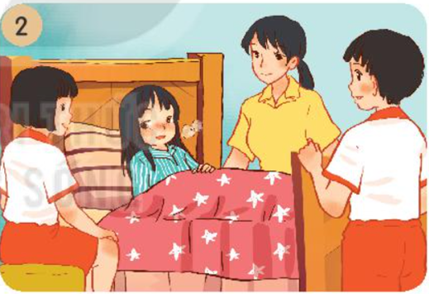
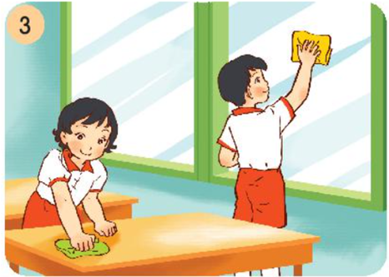
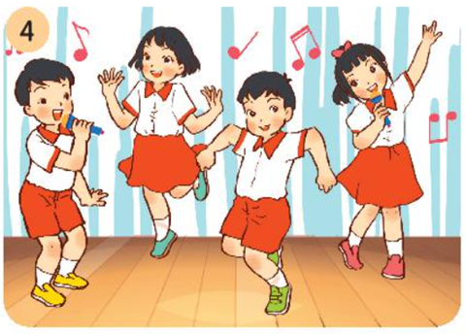
Hoạt động nhóm đôi

Slide 12
Tiết 5

Slide 13
Luyện tập

Slide 14
Kể tên một số hoạt động của học sinh trong giờ ra chơi.

Slide 15
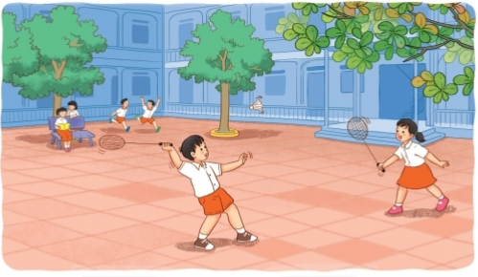
Hoạt động nhóm đôi
Quan sát tranh, nêu nội dung tanh
Kể tên một số hoạt động của học sinh trong giờ ra chơi.

Slide 16
2. Viết 3 - 4 câu kể về một giờ ra chơi ở trường em?
Gợi ý
Trong giờ ra chơi, em và các bạn thường chơi ở đâu?
Em và các bạn thường chơi trò chơi gì?
Em thích hoạt động nào nhất?
Em cảm thấy thế nào sau mỗi giờ ra chơi?

Slide 17
Tiết 6

Slide 18
Đọc mở rộng

Slide 19
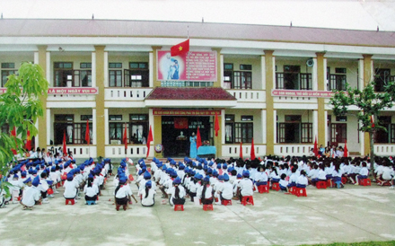
1. Tìm đọc một số bài viết về hoạt động của học sinh ở trường?

Slide 20
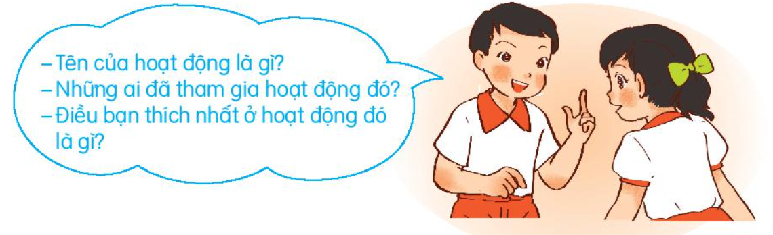
2. Nói với bạn về hoạt động mà em yêu thích?
Thảo luận nhóm

Slide 21

Củng cố bài học
Notes:
Bài giảng thiết kế bởi: Hương Thảo - tranthao121004@gmail.com

Slide 22







TIẾT HỌC KẾT THÚC
Chúc các em chăm ngoan học giỏi
.
HẸN GẶP LẠI

